Slide 1
KELOMPOK 4
SISTEM BILANGAN

Slide 2

NAMA KELOMPOK :
Auzan Ihtifazhuddin Fakhru Zul Hazm
Beni Aska
Dandi Agung Setiawan
Diva Ardhia Rahmania
Fabio Christiano Malisan

Slide 3
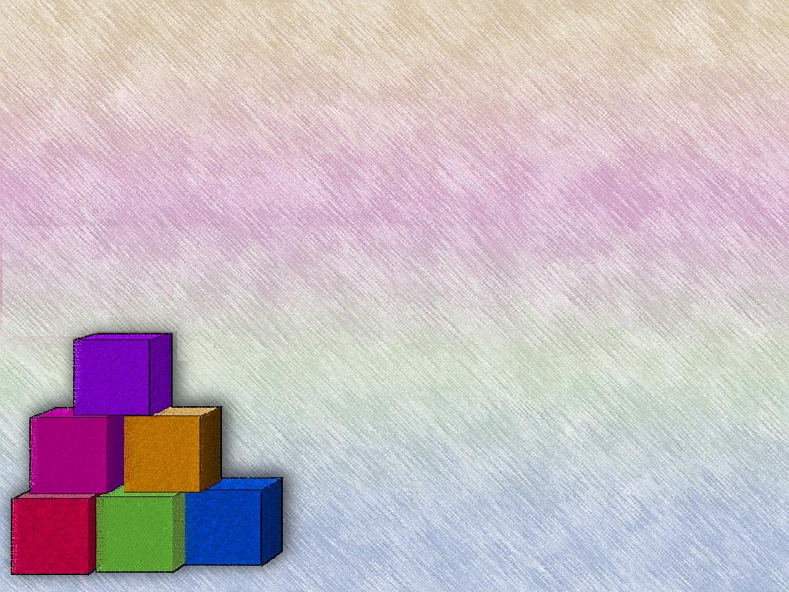
Pengertian Sistem Bilangan
Sistem bilangan adalah suatu cara untuk mewakili besaran dari suatu item fisik, sistem penulisan angka dengan menggunakan dua simbol yaitu 0 dan 1. Sistem bilangan digunakan dalam pengoperasian suatu mesin digital. Sistem bilangan tersebut adalah sistem Biner, Desimal, Oktal, dan Heksadesimal. Masing - masing bilangan mempunyai sejumlah lambang bilangan tertentu yang disebut Radix.
Radix adalah banyaknya suku angka atau digit yang dipergunakan dalam suatu sistem bilangan.

Slide 4

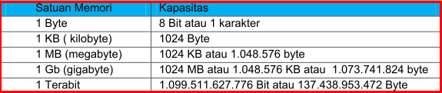
- Sistem bilangan BINER mempunyai radix 2 - Sistem bilangan OKTAL mempunyai radix 8 - Sistem bilangan DESIMAL mempunyai radix 10 - Sistem bilangan HEKSADESIMAL mempunyai radix 16 Untuk memahami satuan byte bisa dilihat pada tabel dibawah ini. :

Slide 5
Sistem Bilangan Biner
Bilangan biner terdiri dari dua basis 0 dan 1. Supaya mempermudah perhitungan, bilangan biner diterjemahkan ke basis 10 terlebih dahulu. Dalam menghitung basis ini ke desimal menggunakan penjumlahan 2 pangkat.
2⁸ | 2⁷ | 2⁶ | 2⁵ | 2⁴ | 2³ | 2² | 2¹ | 2⁰
256 | 128 | 64 | 32 | 16 | 8 | 4 | 2 | 1

Slide 6
a. Konversi Biner ke Desimal
Contoh terjemahkan bilangan biner 1101₍₂₎ ke desimal:
Sehingga 1101(2) = 13(10)
Contoh bilangan biner :
1 | 1 | 0 | 1 | Desimal
2³ x 1 | 2² x 1 | 2¹ x 0 | 2⁰ x 1 | = (8+4+0+1) = 13₍₁₀₎
0000 0000 | 0
0000 0001 | 1
0000 0010 | 2
0000 0011 | 3
0000 0100 | 4
0000 0101 | 5
0100 0101 | 133
1111 1111 | 511

Slide 7
b. Konversi bilangan Biner ke Octal
Contoh : 11110011001₂ diubah menjadi bilangan Oktal menjadi :
11 110 011 001
= 11₂ = 2¹ + 2⁰ = 3₈
= 110₂ = 2² + 2¹ = 6₈
= 011₂ = 2¹ + 2⁰ = 3₈
= 001₂ = 2⁰ =1₈
Jadi, 11110011001₂ = 3631₈

Slide 8
c. Konversi bilangan Biner ke Hexadecimal
Contoh: 0100111101011100₂ diubah menjadi bilangan HexaDesimal.
0100 1111 0101 1100
= 0100₂ = 2² = 4₁₆
= 1111₂ = 2³ + 2² + 2¹ + 2⁰ = 15 = F₁₆
= 0101₂ = 2² + 2⁰ = 5₁₆
= 1100₂ = 2³ + 2² = 12 = C₁₆
Jadi, 0100111101011100₂ = 4F5C₁₆

Slide 9
Sistem Bilangan Desimal
Tentu, kita tak asing dengan bilangan ini. Bilangan ini memiliki lambang yaitu ^10 (pangkat 10), yang berarti hanya ada 0-9. Jika bernilai 10, ya tak harus mengkonversi. Karena bilangan desimal mencakup semua angka dari 0 hingga 9. Jika ingin angka 10, tinggal mengambil 1 dan 0.

Slide 10
a. Konversi Desimal ke Biner
Dalam menerjemahkan bilangan desimal ke biner, bilangan desimal dibagi dengan 2. Bilangan dibagi hingga habis atau hasilnya sama dengan 0. Jika terdapat sisa pada pembagian, maka bernilai 1. Jika tidak terdapat sisa pada pembagian maka bernilai 0. Contoh terjemahkan bilangan 251₍₁₀₎ :
Dalam penulisannya, hasil pembagian pertama berada di ujung kiri, terurut kearah kanan. Sehingga 251(10) = 1111 1011(2)
Decimal | Habis dibagi / tidak | Biner
251 / 2 = 125 | sisa | 1
125 / 2 = 62 | sisa | 1
62 / 2 = 31 | tidak sisa | 0
31 / 2 = 15 | sisa | 1
15 / 2 = 7 | sisa | 1
7 / 2 = 3 | sisa | 1
3 / 2 = 1 | sisa | 1
1 / 2 = 0 | sisa | 1

Slide 11
b. Konversi Desimal ke Oktal
Dalam menerjemahkan bilangan desimal ke oktal, bilangan desimal dibagi dengan 8. Bilangan dibagi hingga habis atau hasilnya sama dengan 0. Jika terdapat sisa pada pembagian, maka nilai tersebutlah yang ditulis. Contoh terjemahkan bilangan 251 ₍₁₀₎ :
Dalam penulisannya, hasil pembagian pertama berada di ujung kiri, terurut kearah kanan. Sehingga 251 ₍₁₀₎ = 373 ₍₈₎
Decimal | Sisa Pembagian | Oktal
251 / 8 = 31 | 3 | 3
31 / 8 = 3 | 7 | 7
3 / 8 = 0 | 3 | 3

Slide 12
c. Konversi Desimal ke Hexadesimal
Dalam menerjemahkan bilangan desimal ke hexadesimal, bilangan desimal dibagi dengan 16. Bilangan dibagi hingga habis atau hasilnya sama dengan 0. Jika terdapat sisa pada pembagian, maka nilai tersebutlah yang ditulis. Contoh terjemahkan bilangan 251 ₍₁₀₎ ke hexadesimal:
Dalam penulisannya, hasil pembagian pertama berada di ujung kiri, terurut kearah kanan. Sehingga 251 ₍₁₀₎ = FB₍₁₆₎
Decimal | Sisa Pembagian | Hexadesimal
251 / 16 = 15 | 11 | B
15 / 16 = 0 | 15 | F

Slide 13
Sistem Bilangan Oktal
Sama dengan Bilangan Biner, bilangan oktal juga memiliki pembatas dan lambang yang tentu berbeda. Lambang dari bilangan oktal adalah ^8 (pangkat 8). Bilangan oktal juga dimulai dari 0, yang berarti bilangan oktal hanya bisa sampai 7. Diatas 7 harus dikonversi.

Slide 14
a. Konversi Oktal ke Biner
Cara mengubah bilangan Oktal menjadi Biner dengan menjadikan satu persatu angka bilangan Oktal menjadi bilangan Biner dahulu kemudian di satukan. Untuk bilangan Oktal haruslah memiliki 3 digit bilangan Biner sehingga jika hanya menghasilkan kurang dari 3 digit makan didepannya ditambahkan bilangan 0. Contoh : 261₈ diubah menjadi bilangan Biner
261₈
= 2₈ = 010₂
= 6₈ = 110₂
= 1₈ = 001₂
Jadi, 261₈ = 010110001₂

Slide 15
b. Konversi Oktal ke Desimal
Cara mengubah bilangan Oktal menjadi bilangan Desimal dengan mengubah bilangan Oktal tersebut menjadi bilangan Biner terlebih dahulu baru kita ubah menjadi bilangan Desimal.
Contoh : 261₈ diubah menjadi bilangan Desimal
Langkah 1 : mengubah ke bilangan Biner
261
= 2₈ = 010₂
= 6₈ = 110₂
= 1₈ = 001₂
Jadi, 261₈ = 010110001₂
Langkah 2 : mengubah bilangan Biner menjadi Desimal
010110001₂ = ( 0 x 2⁸ ) + ( 1 x 2⁷ ) + ( 0 x 2⁶ ) + ( 1 x 2⁵ ) + ( 1 x 2⁴ ) + ( 0 x 2³ ) + ( 0 x 2² ) + ( 0 x 2¹ ) + ( 1 x 2⁰ )
= 0 + 128 + 0 + 32 + 16 + 0 + 0 + 0 + 1
= 177
Jadi, 261₈ = 177

Slide 16
c. Konversi Oktal ke HexaDesimal
Cara mengubah bilangan Oktal menjadi bilangan HexaDesimal dengan mengubah bilangan Oktal tersebut menjadi bilangan Biner terlebih dahulu baru kita ubah menjadi bilangan Desimal. Lalu kita ubah lagi menjadi bilangan HexaDesimal.
Contoh : 261₈ diubah menjadi bilangan HexaDesimal
Langkah 1 : mengubah ke bilangan Biner
261₈
= 2₈ = 010₂
= 6₈ = 110₂
= 1₈ = 001₂
Jadi, 261₈ = 010110001₂

Slide 17
Langkah 2 : mengubah bilangan Biner menjadi Desimal
010110001₂ = ( 0 x 2⁸ ) + ( 1 x 2⁷ ) + ( 0 x 2⁶ ) + ( 1 x 2⁵ ) + ( 1 x 2⁴ ) + ( 0 x 2³ ) + ( 0 x 2² ) + ( 0 x 2¹ ) + ( 1 x 2⁰ )
= 0 + 128 + 0 + 32 + 16 + 0 + 0 + 0 + 1
= 177
Langkah 3 : mengubah bilangan Desimal menjadi HexaDesimal
177 kita bagi dengan 16 :
117:16 = 11 sisa 1
11 : 16 = 0 sisa 11 = B
dibaca dari bawah maka menjadi B1
Jadi 261₈ = B1₁₆

Slide 18
Sistem Bilangan HexaDesimal
HexaDesimal memiliki Lambang ^16 (pangkat 16). Angka yang dicakup dari bilangan hexadesimal adalah 0, 1, 2, 3, 4, 5, 6, 7, 8, 9, A, B, C, D, E, F. Yang berarti jika bernilai 10 = A.

Slide 19
a. Konversi HexaDesimal ke Biner
Cara mengubah bilangan HexaDesimal menjadi Biner dengan menjadikan satu persatu angka bilangan HexaDesimal menjadi bilangan Biner dahulu kemudian di satukan. Untuk bilangan HexaDesimal haruslah memiliki 4 digit bilangan Biner sehingga jika hanya menghasilkan kurang dari 4 digit makan didepannya ditambahkan bilangan 0.
Contoh : 4DA2₁₆ diubah menjadi bilangan Biner
4DA2
= 4₁₆ = 0100₂
= D₁₆ = 13 = 1101₂
= A₁₆ = 10 = 1010₂
= 2₁₆ = 0010₂
Jadi 4DA2₁₆ = 0100110110100010₂

Slide 20
b. Konversi HexaDesimal ke Desimal
Cara mengubah bilangan biner menjadi bilangan desimal dengan mengalikan 16n dimana n merupakan posisi bilangan yang dimulai dari angka 0 dan dihitung dari belakang.
Contoh : 3C2₁₆ diubah menjadi bilangan Desimal
3C2₁₆ = ( 3 x 16² ) + ( C(12) x 16¹) + ( 2 x 16⁰ )
= 768 + 192 + 2
= 962
Jadi 3C2₁₆ = 962₁₀

Slide 21
c. Konversi HexaDesimal ke Okta
Cara mengubah bilangan HexaDesimal menjadi bilangan Oktal dengan mngubah bilangan HexaDesimal tersebut menjadi bilangan Desimal terlebih dahulu baru kita ubah menjadi bilangan Oktal.
Contoh : 3C2₁₆ diubah menjadi bilangan Oktal
Langkah 1: Mengubah bilangan HexaDesimal menjadi Desimal
3C2₁₆ = ( 3 x 16² ) + ( C(12) x 16¹) + ( 2 x 16⁰ )
= 768 + 192 + 2
= 962
Langkah 2 : Mengubah bilangan Desimal menjadi Oktal
962 : 8 = 120 sisa 2
120 : 8 = 15 sisa 0
15 : 8 = 1 sisa 7
1 : 8 = 0 sisa 1
maka ditulis 1702
Jadi 3C2₁₆ = 1702₈

Slide 22
TERIMAKASIH ATAS PERHATIANNYA

